Slide 1


CYMRAEG I BAWB
TAR 2023-24
Darlith 6: 12.10.23
Berfau Gorchmynnol
aled.p.williams@pcydds.ac.uk

Slide 2
Yn y sesiwn yma, byddwn ni’n …
dysgu am ferfau gorchmynnol

Slide 3
Y
gorchmynion

Slide 4
Gorchmynion
Beth ydy gorchmynion?
Pryd byddwn ni’n eu defnyddio nhw?

Slide 5

Gorchmynion Syml
Simple Commands
Dim bwyta
Dim siarad
Dim rhedeg
Dim gweiddi
Notes:
Esboniad: Er mwyn llunio’r gorchmynion syml, rydym yn gosod y gair ‘dim’ sef ‘no’ o flaen y berfenw.

Slide 6
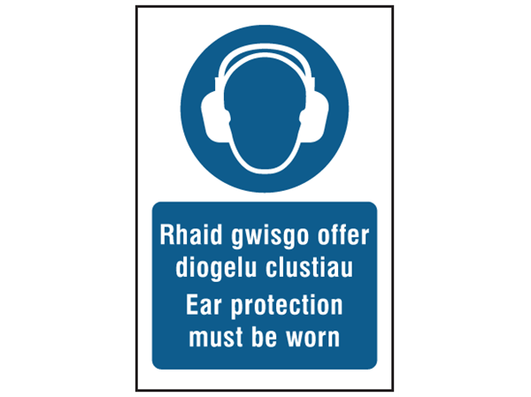


Rhaid/must
Notes:
Eto, mae modd gosod ‘rhaid’ o flaen y berfenw er mwyn llunio gorchymyn cyffredinol, hynny yw ‘one must…’

Slide 7
Rhaid eistedd
Rhaid cerdded
Rhaid sefyll
Rhaid gwrando
Notes:
Esboniad: Er mwyn llunio’r gorchmynion syml, rydym yn gosod y gair ‘dim’ sef ‘no’ o flaen y berfenw.

Slide 8
PAID/DON’T
PAID
PEIDIWCH
TI
CHI
singular
plural

Slide 9
Paid eistedd
Paid siarad
Paid canu
Paid sefyll
Notes:
Esboniad: Er mwyn llunio’r gorchmynion syml, rydym yn gosod y gair ‘dim’ sef ‘no’ o flaen y berfenw.

Slide 10
YMARFER!
Dim
Rhaid
Paid/Peidiwch
No
Must
Don’t
Meddyliwch am enghreifftiau o ddefnyddio’r rhain yn y dosbarth
Notes:
Beth am ddefnyddio’r pwerbwynt berfenwau ac ymarfer nawr gyda’r patrymau newydd, gan gofio’r treigladau!

Slide 11
Gorchmynion
Gyda berfau rheolaidd rydych chi’n gallu ychwanegu’r terfyniadau canlynol at fôn y ferf
With regular verbs, you can add the following endings to the verb stem:
Unigolyn/Individual:
Grŵp/Group:
-a
-wch
Notes:
Ond sut ydym ni’n dod o hyd i fonyn y ferf…?

Slide 12
bôn berf/root of the verb
The verb itself!
Drop the last vowel
‘-io’ verbs – drop the ‘o’
‘-ed’, ‘-eg’ – drop the last syllable
IRREGULAR ROOTS…..!

Slide 13


Root of the verb
1. The verb!
Edrych
Edrycha
Edrychwch

Slide 14
Root of the verb
2. Drop the last vowel
Codi
Coda
Codwch

Slide 15
Root of the verb
3. –io verbs, drop the -o
Cicio
Cicia
Ciciwch

Slide 16
Root of the verb
4. –ed and –eg verbs, drop the –ed or –eg
Rhedeg
Rheda
Rhedwch

Slide 17
 | chi | ti
bod | byddwch | byddi
gwneud | gwnewch | gwna
cael | cewch | cei
mynd | ewch | cer
dod | dewch | der
gwrando | gwrandewch | gwranda
mwynhau | mwynhewch | mwynha
cymryd | cymerwch | cymra
dweud | dywedwch | dyweda
cau | caewch | cau/caea
Root of the verb
5. Irregular verbs!

Slide 18
Rydyn ni’n defnyddio’r gorchmynion unigol i siarad ag un plentyn a’r rhai lluosog pan rydyn ni’n siarad â grŵp.
Mae’r unigol yn cael ei ffurfio drwy roi -a ar ddiwedd bonyn y ferf,
e.e. Rheda! Cerdda!
Fel arfer, mae’r lluosog yn cael ei ffurfio drwy roi -wch ar ddiwedd bonyn y ferf, e.e. Rhedwch! Sgipiwch!
Gorchmynion cadarnhaol

Slide 19
Gorchmynion
UNIGOL | LLUOSOG
Rheda’n gyflym. | Rhedwch yn gyflym.
Gwranda’n ofalus. | Gwrandewch yn ofalus.
Gwisga dy got. | Gwisgwch eich cotiau.
Sa’n llonydd. / Sefa’n llonydd. | Sefwch yn llonydd.

Slide 20
Gorchmynion
UNIGOL | LLUOSOG
Dere i weithio ar y cyfrifiadur. | Dewch i weithio ar y cyfrifiadur.
Cer allan i’r iard/buarth. | Ewch allan i’r iard/buarth.
Cer i nôl dy fag. | Ewch i nôl eich bagiau.
 | Gwnewch res.

Slide 21
PAID!
Gorchmynion negyddol
Mae’r gorchymyn unigol yn cael ei ffurfio drwy roi Paid â o flaen y berfenw ac mae’r lluosog yn cael ei ffurfio drwy roi Peidiwch â o flaen y berfenw. Mae hyn yn achosi treiglad llaes, e.e.
Paid â cherdded!
Peidiwch â phoeni!
Dydyn ni ddim yn defnyddio’r treiglad hwn bob tro ar lafar.
Os oes llafariad yn dilyn ‘â’, byddwn yn defnyddio ‘ag’ yn lle. e.e
Paid ag agor y ffenest!
Peidiwch ag anghofio eich llyfrau!

Slide 22
PAID/ PEIDIWCH
Gorchmynion negyddol
UNIGOL | LLUOSOG
Paid â chweryla. | Peidiwch â chweryla.
Paid â bod yn ddigywilydd. | Peidiwch â bod yn ddigywilydd.
Paid â cherdded yn y mwd. | Peidiwch â cherdded yn y mwd.
Paid â meiddio. | Peidiwch â meiddio.

Slide 23
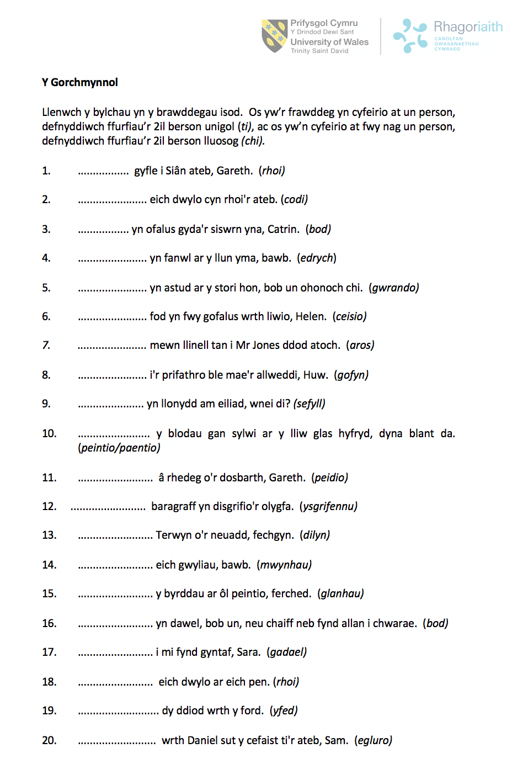
Tasg
Gweithiwch mewn parau i wneud y dasg.

Slide 24
Rhaid
Rhaid i fi fynd
Rhaid i ti wrando
Rhaid iddo fe ddysgu
Rhaid iddi hi gysgu
Rhaid i ni fwyta
Rhaid i chi ddarllen
Rhaid iddyn nhw fwynhau
*Rhaid i Nia a Huw gofio
i fi
i ti
iddo fe
iddi hi
i ni
i chi
iddyn nhw
i Tom
Notes:
Os ydym am fod yn fwy penodol, hynny yw, rhaid i ti / fe / chi ayyb… yna mae’n rhaid defnyddio’r patrwm yma a chofio’r treiglad meddal…

Slide 25
Gorchmynion i’w hosgoi …
eisteddwch i lawr
sefwch i fyny
llenwch y tabl mewn
ysgrifennwch i lawr
torrwch allan
trowch y golau bant
dewch lan i’r blaen
croeswch e mas / allan

Slide 26
Cywirwch y gwallau…
TASG!
Cerddwch yn dawel Rhian.
Rhaid iddych chi wrando, blant.
Peidiwch â agor y ffenest yn y dosbarth.
Paid â taflu sbwriel Wil!
Ysgrifennwch dy enw ar y llyfr.
Sefyll yn dawel tu ôl cadeiriau.
Dewch i mewn Rhys.
Eisteddwch a bwyta yn dawel.

Slide 27
Os oes amser … mewn grwpiau
Meddyliwch am orchmynion addas ar gyfer gwers benodol ar gyfer Maes Dysgu a Phrofiad penodol. Beth am un wnaethoch chi ei gweld yr wythnos diwethaf tra’n arsylwi?
  Y Celfyddydau Mynegiannol
  Iechyd a Lles
  Y Dyniaethau
  Ieithoedd, Llythrennedd a Chyfathrebu
  Mathemateg a Rhifedd
  Gwyddoniaeth a Thechnoleg.

Slide 28


Adnoddau defnyddiol i’r dosbarth ac i chi …
Copi PDF
ar Moodle

Slide 29

Datblygu sgiliau darllen ac iaith y disgyblion…
Llyfrau sydd yn addas ar gyfer disgyblion CA2 – mae cwestiynau “darllen a deall’ yma ynghyd â chwestiynau am ramadeg.
Tebyg i “Ditectif Geiriau” ond ar gyfer CA3.

